Slide 1
Урок русского языка в 6 классе
Учитель русского языка
и литературы
Тарасова Е.В.
МБОУ БГО СОШ № 10

Slide 2
Слова со значением числа играют важную роль в жизни людей.

Slide 3
Как обойтись бы без числа
Наука целая могла?
Расчёт во всяком деле нужен.
И ты с ……………...…… будь дружен.

Slide 4
Как обойтись бы без числа
Наука целая могла?
Расчёт во всяком деле нужен.
И ты с числительным будь дружен.

Slide 5
Имя числительное - это самостоятельная часть речи, которая обозначает количество предметов, число, а также порядок предметов при счете.

Slide 6
Числительные по значению
Количественные Порядковые
Числительные по строению
Простые Сложные Составные

Slide 7
Алгоритм
Находим числительное.
Определяем, на какой вопрос оно отвечает.
Сколько? – количественное числительное
Какой? – порядковое числительное
3. Определяем, из скольких слов состоит числительное.
Из одного слова и корня – простое числительное
Из двух или более слов– составное числительное
4. Определяем, из скольких корней
состоит числительное.
Из двух корней – сложное числительное

Slide 8
Задание.
Определите разряды и строение имен числительных
Двадцать пять литров, одиннадцатый игрок, семь дней, тридцать три богатыря, триста пятьдесят седьмой раз, восьмой класс, триста мест.

Slide 9
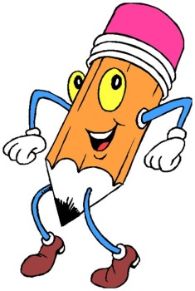
Проверь себя!
Двадцать пять литров (количественное, составное)
одиннадцатый игрок (порядковое, сложное),
семь дней (количественное, простое)
тридцать три богатыря (количественное, составное)
триста пятьдесят седьмой раз (порядковое, составное)
восьмой класс(порядковое, простое)
триста мест (количественное, сложное)

Slide 10
Количественные числительные

Slide 11
Цели:
1.Узнать, что обозначают количественные имена числительные.
2.Узнать, как изменяются количественные
числительные.
3. Научиться употреблять
их в речи.

Slide 12
Физкультминутка
Раз – подняться, потянуться, Два – согнуться, разогнуться, Три – в ладоши три хлопка, Головою три кивка. На четыре – руки шире, Пять – руками помахать, Шесть – на стульчик тихо сесть

Slide 13
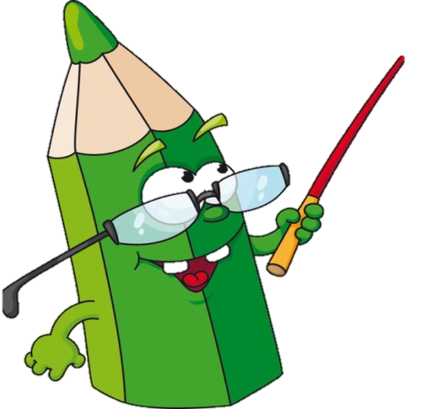
- Сколько уроков у вас сегодня?
- Сколько цветов в нашем классе?
- Сколько хороших оценок вы хотели бы получить сегодня на уроке?
шесть уроков
двадцать три цветка
две, три оценки

Slide 15
Творческое задание Я просыпаюсь в (простое) часов. (Составное) минут трачу на умывание и завтрак. Обычно у меня (простое) уроков. (Сложное) минут занимает дорога домой. Около (простое) часа я обедаю. Затем делаю уроки в течение (простое) часов.

Slide 16
Рефлексия
Сегодня я узнал…
Я научился …
Мне было трудно…

Slide 17
Домашнее задание:
Параграф 110.
Упр. 476 (выписать имена числительные, определить их разряд).
Написать сказку с использованием количественных числительных.
Из любого учебника выписать текст (5-6 пред.) с количественными числительными.

Slide 18
Спасибо
за работу
на уроке !
Успехов вам!

